Slide 1

Komunitní energetika, sdílení elektřiny a EDC
Role a úkoly ERÚ
Jan Šefránek, Alexandr Černý
17. dubna 2024

Slide 2








Transformace energetiky
  Novely Energetického zákona a
  úpravy sekundární legislativy, hlavní inovace:
  Připojování OZE
  Energetická společenství
  Sdílení elektřiny
  Akumulace
  Agregace flexibility
  Lex OZE I
Velké
konvenční
zdroje
Mnoho menších zdrojů
Akumulace
Flexibilita
Výroba
Propojenýný EU trh
Sdílení elektřiny
PPA
  Lex OZE II
Centralizovaný trh
Trhy
Shora
dolů
Přenos Distribuce
Oběma
směry
  Lex OZE III
Pasivní
zákazník
Zákazník
Aktivní zákazník
Prosumer

Slide 3
LEX OZE II
hektický půlrok 2024 pro ERÚ s cílovým datem 07/2024
Novela vyhlášky o podrobnostech udělování licencí již účinná
Udělení licence EDC
již vydaná
Komplexní IT řešení pro registr společenství 07/2024
Registrace společenství u ERÚ
technicky možné již od 01/2024
Novela vyhlášky o obsahových náležitostech řádů 05/2024
Příprava a schválení řádu EDC
07/2024
Novela vyhlášky o pravidlech trhu s elektřinou 07/2024
Model sdílení elektřiny a pravidla pro registraci skupin sdílení elektřiny 07/2024
Novela vyhlášky o vyúčtování dodávek 07/2024
Způsob zohlednění sdílené elektřiny na faktuře
Cenová regulace a úprava CR
07/2024
Regulace ceny za nesíťovou infrastrukturu 07/2024
Novelizována je i vyhláška o připojení (07/2024) v souvislosti s LEX OZE II a KPI dle „EU Council Implementing Decision“

Slide 4
Elektroenergetické datové centrum (EDC)
  Role ERÚ v souvislosti se vznikem EDC:
  Licence pro EDC – novela licenční vyhlášky a vydání licence EDC
  Řád datového centra – novela vyhlášky o obsahových náležitostech, schválení řádu EDC
  Cenová regulace – regulace ceny za provoz nesíťové infrastruktury
  Dozor nad novým subjektem

Slide 5
LEX OZE III
hektický rok 2025 pro ERÚ s cílovým datem Q2/2026
Novela vyhlášky o obsahových náležitostech řádů
Doplnění náležitostí řádu EDC pro finální řešení
Novela vyhlášky o pravidlech trhu s elektřinou
Model agregace flexibility a nezávislého agregátora, vyhodnocení akumulace
Novela vyhlášky o vyúčtování dodávek
Způsob zohlednění sdílené elektřiny a poskytnuté flexibility na faktuře
Novela vyhlášky o připojení
Připojení akumulace k elektrizační soustavě
LEX OZE III by měl poskytnou dostatečnou odloženou účinnost:
Praktické fungování agregace flexibility a nezávislého agregátora i vyhodnocení akumulace je podmíněno finálním IT řešením EDC.
Úpravy vyhlášky o pravidlech trhu s elektřinou budou velmi komplexní, pravděpodobně bude potřeba vydat novou vyhlášku.

Slide 6
model sdílení elektřiny
    Od 1.1.2023 model sdílení v bytových domech podle vyhlášky ERÚ o pravidlech trhu:
    Model se statickým alokačním klíčem postavený na vůdčích a přidružených odběrných místech.
    Administraci a výpočet sdílení zajišťují PDS.
    Na sdílené elektřině spoří zákazníci jak obchodní tak regulované složky ceny.
    Od 07/2024 dočasný model sdílení dle LEX OZE II s detaily ve vyhlášce o pravidlech trhu a v řádu EDC:
    Sdílení se mohou účastnit členové společenství (skupina až 1000 EAN), nebo samostatní aktivní zákazníci a výrobci (skupina až 11 EAN, u bytových domů až 1000).
    Každý odběrový EAN může sdílet až z 5 různých dodávkových EAN.
    Pro malé skupiny sdílení do 50 EAN statický alokační klíč s vylepšeným výpočtem v až 5-ti iteracích.
    Od Q2/2026 finální model sdílení dle LEX OZE II s detaily ve vyhlášce o pravidlech trhu a v řádu EDC:
    Možnost volby ze 2 různých typů alokačního klíče – současný, nebo model s „poolem“ všech výroben.
    Možnost volby druhého kola alokace s dynamickým alokačním klíčem.

Slide 7
    Podrobný popis zvoleného modelu
    pro dočasné řešení od 07/2024

Slide 8
Základní obecné principy modelů sdílení elektřiny
    Registrace dodávkových a odběrových EAN (EANd a EANo):
          EANd = registrační číslo předávacího místa pro dodávku elektřiny do sítě, která je sdílena do EANo.
          EANo = registrační číslo předávacího místa pro odběr elektřiny ze sítě, kterému je sdílena elektřina dodaná do sítě z EANd.
          V rámci registrace se u každé skupiny sdílení evidují všechna EANd a EANo a všechny parametry nezbytné pro vyhodnocení sdílení, tedy pro alokaci dodávky, zúčtování a fakturaci obchodníkem na základě DÚF.
    Alokační klíč:
          Alokační klíč určuje způsob výpočtu elektřiny sdílené v rámci skupiny sdílení z jednotlivých EANd do jednotlivých EANo.
          Výpočet podle alokačního klíče probíhá pro každý zúčtovací interval (15 minut) a využívá individuální hodnoty parametrů zadaných při registraci EANo do skupiny sdílení.
          Základní možné varianty alokačního klíče:
            Statický: alokace pouze podle definovaných procent pro každé EANo (maximálně do výše spotřeby).
            Dynamický: alokace podle poměru spotřeby jednotlivých EANo (maximálně do výše spotřeby).
            Hybridní (kombinovaný): v prvním kole statická alokace a ve druhém kole dynamická alokace (maximálně do výše spotřeby).
    Zúčtování dodávky a fakturace:
          Zúčtování dodávky a fakturace u EANd i EANo zohledňuje sdílenou elektřinu z jednotlivých EANd do jednotlivých EANo.
          Zúčtování dodávky a fakturace u EANo respektuje využití distribuční soustavy při sdílení elektřiny.

Slide 9
Zvolený model pro dočasné řešení v roce 2024
    Model EANd-EANo se statickým alokačním klíčem
    pro skupiny sdílení s celkovým počtem EANd a EANo vyšším než 50
    Omezení na přiřazení maximálně 5 EANd sdílejících do jednoho EANo.
    Počet EANd ve skupině sdílení však omezen není.
    Platí omezení na celkový počet EANd a EANo v jednotlivých typech skupin sdílení podle EZ.
    V rámci jedné skupiny sdílení musí být nastaveno u všech párů EANd a EANo stejné využití DS.
    Model EANd-EANo s možností volby iteračního alokačního klíče
    pro skupiny sdílení s celkovým počtem EANd a EANo menším nebo rovným 50
    Omezení na přiřazení maximálně 5 EANd sdílejících do jednoho EANo.
    Počet EANd ve skupině sdílení však omezen není.
    Platí omezení na celkový počet EANd a EANo v jednotlivých typech skupin sdílení podle EZ.
    Při volbě iteračního alokačního klíče:
    Počet iterací = min(5, počet EANo ve skupině sdílení), tedy až 5 iterací.
    V rámci jedné skupiny sdílení musí být nastaveno u všech párů EANd a EANo stejné využití DS.

Slide 10
limity a omezení dočasného modelu sdílení
    Legislativní omezení daná LEX OZE II:
          Dočasné regionální omezení pro EAN skupin sdílení energetických společenství na 3 sousedící obce s rozšířenou působností (ORP).
          Trvalé regionální omezení u společenství pro OZE na 3 sousedící obce s rozšířenou působností (ORP) v oblasti hlasovacích práv a provozovaných výroben elektřiny.
          Trvalé omezení na 11 EAN sdílejících u skupin sdílení mimo energetické společenství (zákazník/výrobce sám sobě do jiných PM, zákazník/výrobce jiným zákazníkům) s využitím distribuční soustavy
          Dočasné omezení v rámci jedné skupiny sdílení na maximálně 1000 EAN sdílejících u energetického společenství nebo společenství pro OZE nebo u skupin sdílení mimo energetické společenství bez využití distribuční soustavy (za HDS).
          Při sdílení „sám se sebou“ (náhrada součtového měření) se jedná o variantu sdílení s využitím distribuční soustavy.
          Každý EAN smí být pouze v jedné skupině sdílení.
    Technická omezení dočasného řešení:
          Maximálně 5 EANd sdílejících do jednoho EANo v jedné skupině sdílení (celkový počet EANd v jedné skupině sdílení ale omezen není).
          Pro skupiny sdílení o velikosti do 50 EAN včetně se provádí výpočet alokované elektřiny až v pěti iteracích, což aproximuje hybridní alokační klíč, a tedy zvyšuje objem sdílené elektřiny.
          Pro skupiny sdílení o velikosti nad 50 EAN se provádí výpočet alokované elektřiny pouze v jedné iteraci, což představuje prostý statický alokační klíč.
          V rámci jedné skupiny sdílení musí být nastaveno u všech párů EANd a EANo stejné využití DS (buď ano, nebo ne).

Slide 11
Registrace
    Registrace EANo a EANd v rámci jedné skupiny sdílení :
          Každý EANo registruje informaci o všech EANd, které do tohoto EANo sdílí elektřinu dodanou do sítě:
          * Pro celou skupinu sdílení buď ano, nebo ne. **Maximálně 5.
          Každý EANd má ve vztahu ke každému EANo index priority výrobny.
          Každý EANd má navíc ve vztahu ke každému EANo přidělené alokační % a informaci, je-li při alokaci elektřiny z tohoto EANd do daného EANo využita distribuční soustava (v dočasném řešení platí pro celou skupinu sdílení ano, nebo ne).
          V rámci každé skupiny může mít každý EANo přiděleno až n EANd (v dočasném řešení maximálně 5), ze kterých je do daného EANo alokována výroba postupně podle priority těchto EANd.
 | Priorita výrobna 1 |  |  | Priorita výrobna 2 |  |  | … | Priorita výrobna n**
EANo | EANd | Alokace | Využití DS* | EANd | Alokace | Využití DS* | … | EANd | Alokace | Využití DS*
EAN | EAN | % | ano/ne | EAN | % | ano/ne | … | EAN | % | ano/ne
EAN | EAN | % | ano/ne | EAN | % | ano/ne | … | EAN | % | ano/ne
… | EAN | % | ano/ne | EAN | % | ano/ne | … | EAN | % | ano/ne
EAN | EAN | % | ano/ne | EAN | % | ano/ne | … | EAN | % | ano/ne

Slide 12
Registrace
    Registrace EANd v EDC
          Před přiřazením EANd do SSE musí proběhnout registrace EANd v EDC, kterou provádí držitel SoP, který si před registrací musí zajistit přístup do EDC
    Kontrola registrace skupiny sdílení:
          Každý EANo i EANd smí patřit jen do jedné skupiny sdílení.
          Suma alokačních procent pro každý EANd ve vztahu ke všem EANo nesmí být větší než 100 %.
          Informace o nevyužití DS při alokaci z daného EANd do daného EANo může být zadána pouze, pokud se obě PM nacházejí za jednou hlavní domovní skříní (HDS).
          Registraci EANo lze aplikovat pro výpočet sdílení až po osazení průběhového měření.
          V praxi bude registraci skupiny sdílení provádět za celou skupinu její zástupce.
          U EANd je držitel SoP o požadavku na přiřazení do skupiny sdílení informován a může vyjádřit svůj nesouhlas.
          U EANo je přiřazení do skupiny sdílení provedeno pouze na základě požadavku správce bez dalšího ověření.
          Při registraci si zástupce zvolí mezi typem skupiny, kterou registruje (viz další slide).

Slide 13
Registrace
      Typy skupin sdílení elektřiny, které budou nastaveny v systému EDC:
      SSE typu 1
        Společenství bez ohledu na umístění PM, a tedy bez „slevy“ na regulovaných složkách ceny za MWh.
        Až 1000 EANd a EANo; neprovádí se kontrola na umístění PM za jednou HDS.
      SSE typu 2
        Zákazník/výrobce sám sobě nebo jinému zákazníkovi bez ohledu na umístění PM, a tedy bez „slevy“ na regulovaných složkách ceny za MWh.
        Až 11 EANd a EANo; neprovádí se kontrola na umístění PM za jednou HDS.
      SSE typu 3
        zákazník/výrobce, nebo společenství v rámci PM za jednou HDS, a tedy se „slevou“ na regulovaných složkách ceny za MWh.
        Až 1000 EANd a EANo; neprovádí se kontrola na umístění PM za jednou HDS.
        Součtové měření prostřednictvím sdílení a tedy registraci párových EANů bude možné provést pod typem 1 nebo 2.

Slide 14



Jak lze registrovat jednoduché příklady sdílení
EANd
EANd
výrobnová priorita
EANd
1, 33%, 0
EANo
alokační procento
1, 50%, 1
1, 33%, 0
2, 50%, 1
1, 50%, 1
1, 50%, 1
využití DS
EANo
1, 33%, 0
EANo
n, X%, 0/1
EANo
EANo
EANo

Slide 15
Alokační klíč
    Statický alokační klíč s respektováním výrobnové priority a s iteračním opakováním (jen u skupin do 50 EAN včetně):
      Pro každý pár EANo a EANd je definované procento, kterým je alokovaný objem dodávky sdílené z daného EANd do daného EANo.
      Objem sdílené elektřiny v každém zúčtovacím intervalu je určen tímto procentem a je zároveň shora omezen spotřebou EANo v daném zúčtovacím intervalu.
      Každý EANo má stanoveno pořadí EANd v jakém z nich elektřinu sdílí (index priority výrobny).
      Iterativní opakování statického alokačního klíče u skupin do 50 EAN včetně aproximuje dynamický alokační klíč pro elektřinu, kterou se nepodařilo alokovat v prvním kole statické alokace.
      Počet iterací = min(5, počet EANo ve skupině sdílení), tedy až 5 iterací.

Slide 16
Zúčtování dodávky a fakturace
    Zúčtování dodávky a fakturace respektují využívání DS při sdílení elektřiny:
          Pro fakturaci komodity se použije vždy změřená spotřeba EANo snížená o alokovanou elektřinu ze všech EANd, ze kterých daný EANo elektřinu sdílí.
          Pro fakturaci regulovaných složek se použije změřená spotřeba EANo snížená o alokovanou elektřinu pouze z EANd, ze kterých daný EANo sdílí elektřinu bez využití DS (EANd za stejnou HDS)
          Pro fakturaci dodávky EANd do sítě se použije změřená dodávka do sítě snížená o elektřinu alokovanou z daného EANd do všech EANo, do kterých dané EANd elektřinu sdílí. :
    Na faktuře budou podle novelizované vyhlášky o vyúčtování dodávek uvedeny následující informace:
          Objem změřené elektřiny.
          Objem elektřiny dodané obchodníkem = změřeno – sdíleno.
          Objem elektřiny distribuované distributorem = změřeno – sdíleno bez využití DS.

Slide 17
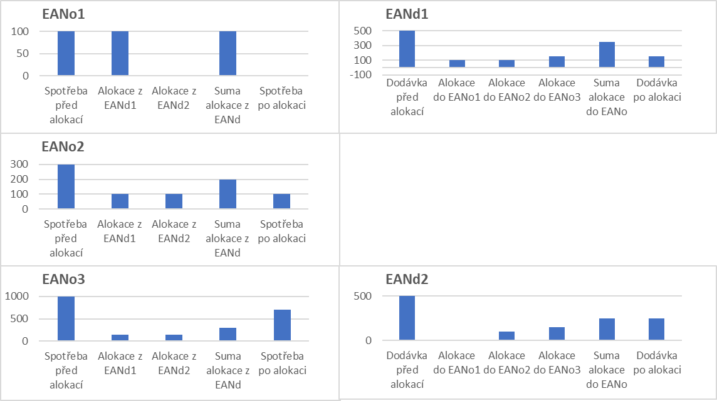
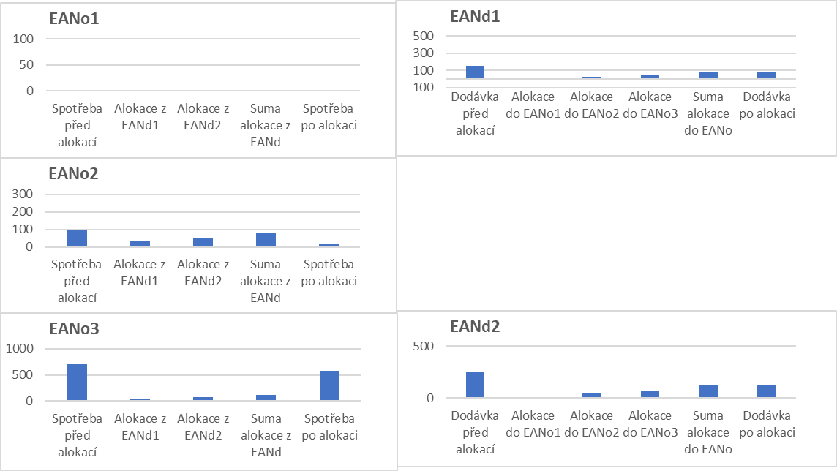
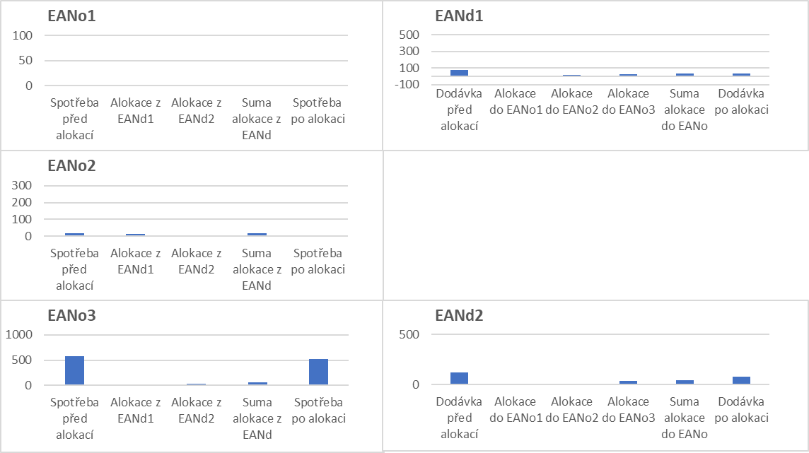
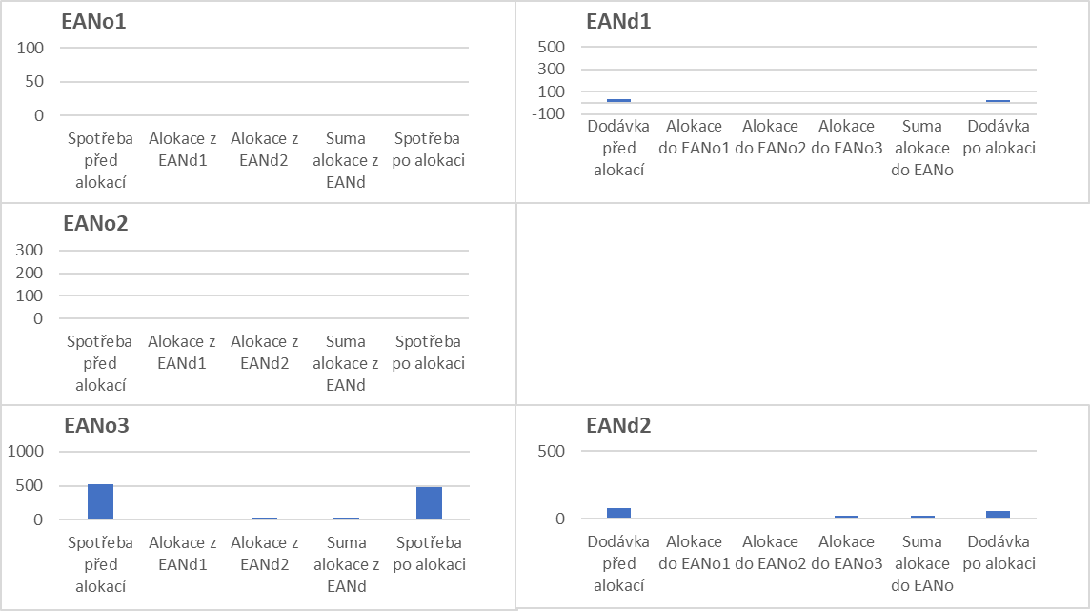
Příklad aproximace dynamického alokačního klíče iteračním opakování statické alokace
EANo | Priorita 1 | Priorita 2
EANo1 | EANd1 50 % | EANd2 50 %
EANo2 | EANd1 20 % | EANd2 20 %
EANo3 | EANd1 30 % | EANd2 30 %

